Slide 1
Références COPC
Stream DEFINITION DES ORIENTATIONS STRATEGIQUES
1.1 Définir l’Orientation
1.2 Elaborer les Business Plan
1.3 Fixer les objectifs
1.4 Analyser la performance

Slide 2
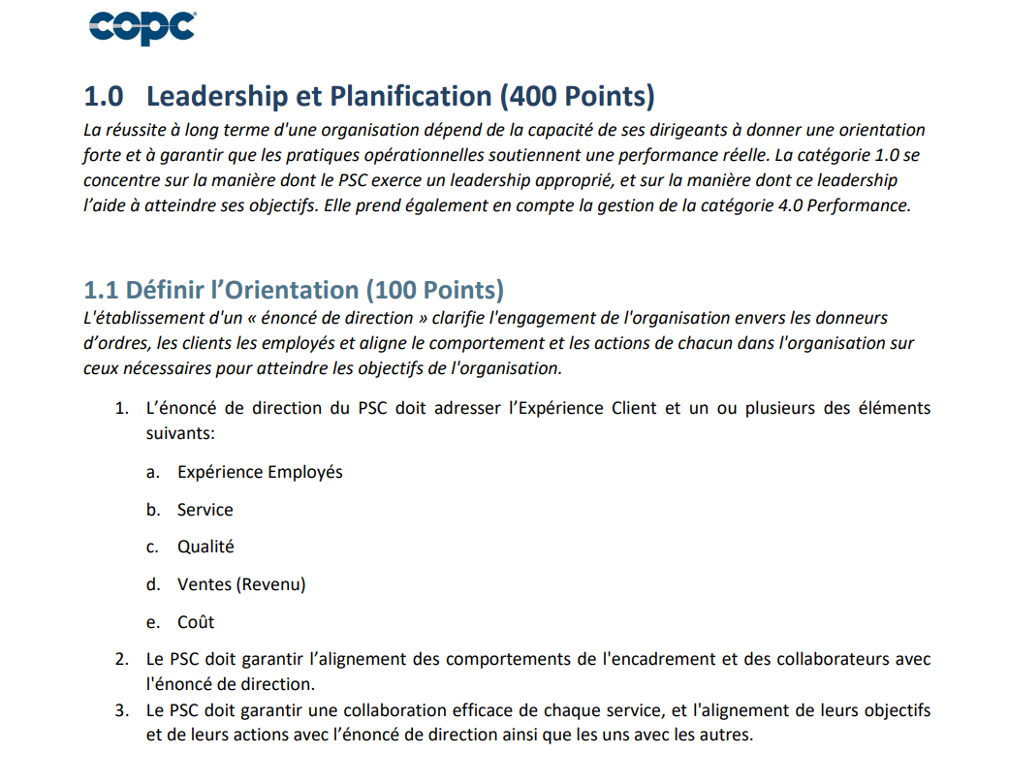

Slide 3
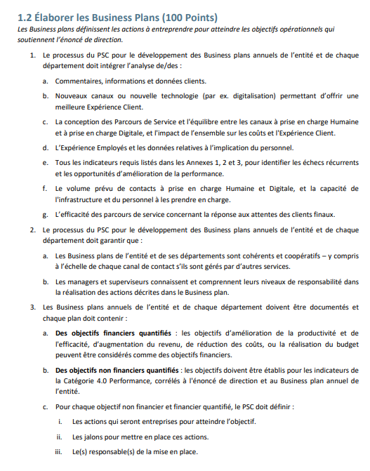

Slide 5
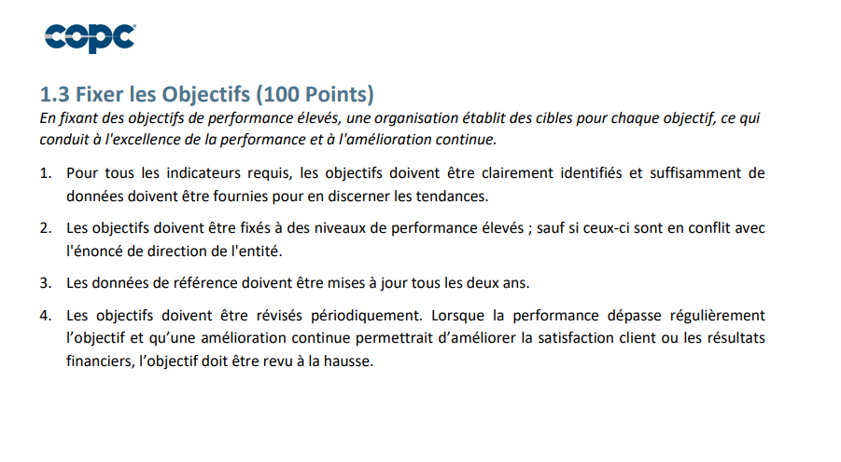

Slide 6
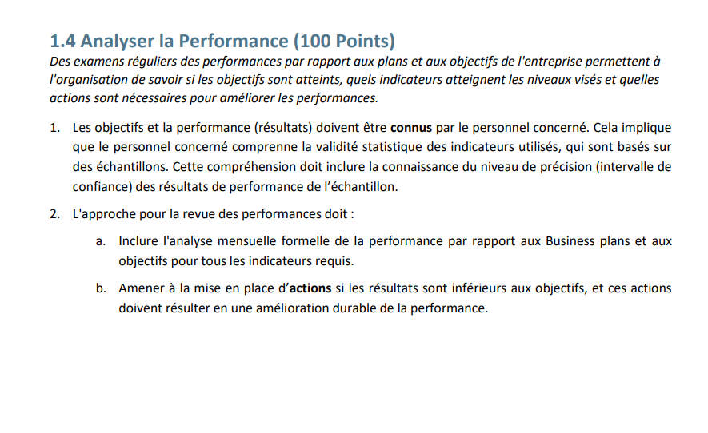

Slide 7
